Slide 1
Формирование УУД
у младших школьников
на уроках математики

Slide 2

Задание 1
Обоснуйте роль математики в общественной жизни человека

Slide 3
Предметом методики начального обучения математики является:
Обоснование целей обучения математике
Научная разработка содержания обучения математике
Научная разработка методов обучения
Научная разработка средств обучения
Научная разработка организации обучения

Slide 4
Методика преподавания математики
Чему учить?
Как учить?
Как оценивать?

Slide 5
Задачи МПМ
Общие задачи:
Формирование знаний, универсальных учебных действий у младших школьников
Разработка дидактических основ

Slide 6
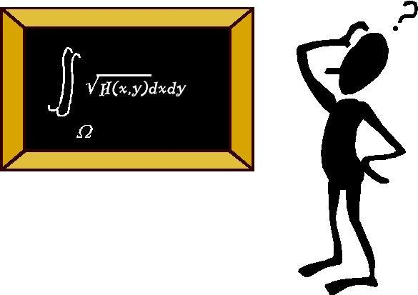
Задание 2
Обсудите вопросы в группах:
Чем новый образовательный стандарт отличается от «старых»?
Предъявляет ли стандарт новые требования к методике преподавания математики в начальной школе?
Что будет являться результатом обучения математики в начальной школе?

Slide 7

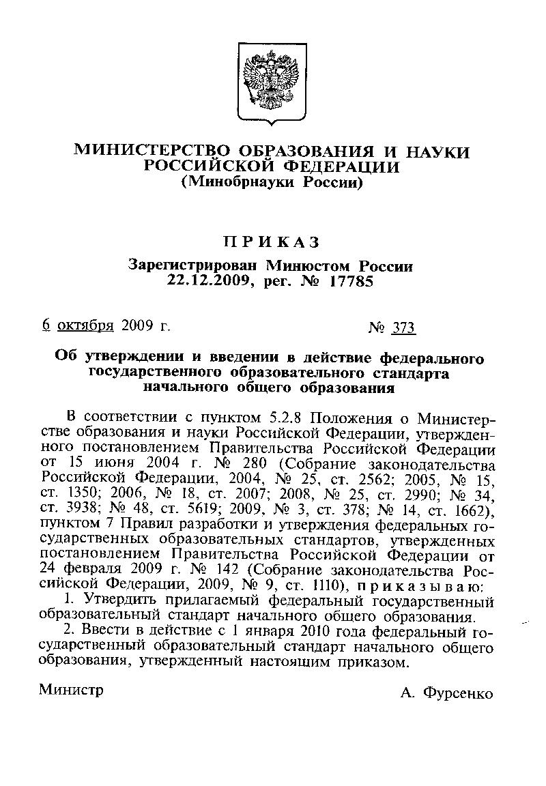


Slide 8
Предыдущая версия:
"СТАНДАРТ – ЭТО ОБЯЗАТЕЛЬНЫЙ МИНИМУМ СОДЕРЖАНИЯ ОБРАЗОВАНИЯ, ТРЕБОВАНИЙ К УРОВНЮ ПОДГОТОВКИ ВЫПУСКНИКА»
Новый ФГОС:
"Стандарт – это совокупность требований, обязательных при реализации основной образовательной программы начального общего образования образовательными учреждениями, имеющими государственную аккредитацию "

Slide 9
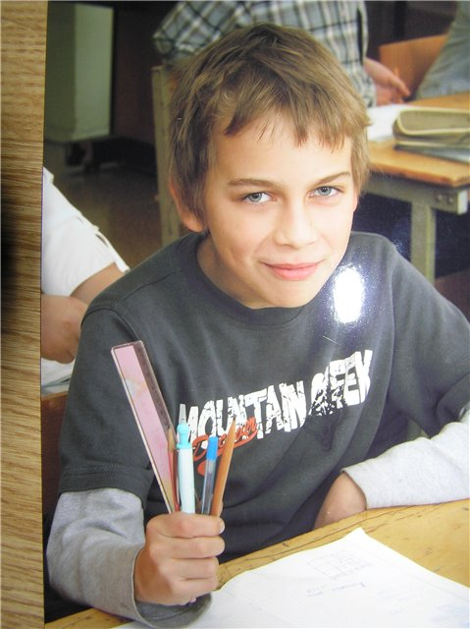
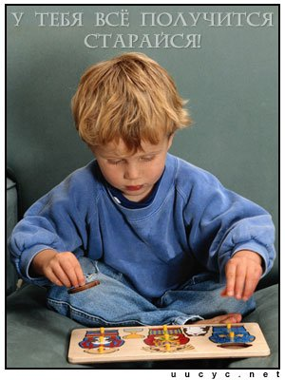

Портрет выпускника
дошкольник - начальная школа
деятельный и активный
исследовательский интерес
креативный
любознательный
коммуникатив-ность
инициативный
открытый внешнему миру,
доброжелательный и отзывчивый
ответственность
саморегуляция
положительное отношение к себе,
уверенность в своих силах
уважительное отношение к окружающим, к иной точке зрения
чувство собственного
достоинства
навыки самоорганизации и здорового образа жизни
УЧЕБНАЯ САМОСТОЯТЕЛЬНОСТЬ ≡ УМЕНИЕ УЧИТЬСЯ
Notes:
Такими мы хотим видеть учащихся и выпускников начальной школы. Поэтому основную задачу начальной школы можно сформулировать следующим образом: поддерживать и развивать основные достижения дошкольного периода развития, не прерывая и не подавляя ни одну из линий, формировать на этой основе учебную самостоятельность младших школьников. Достижение этой задачи будет способствовать и успешному учению на следующей ступени. Это возможно, если учебный процесс нацелен на становление ученического сообщества – групп детей, объединяемых и объединяющихся для совместной учебной деятельности.

Slide 10

«Т» к результатам
«Т» к структуре основных образовательных программ
«Т» к условиям
Система трёх «Т»

Slide 11
Результат школьного образования
1998
2004
2009
ЗУН
ОУУН
Л,
М,
П
Знания
Знания
Личностные
Метапредметные
Предметные

Slide 12

Планируемые результаты:
три основные группы результатов
ЛИЧНОСТНЫЕ
МЕТАПРЕДМЕТНЫЕ
ПРЕДМЕТНЫЕ
Самоопределение:
внутренняя позиция школьника;
самоиндификация;
самоуважение и самооценка
Регулятивные:
управление своей деятельностью;
контроль и коррекция;
инициативность и самостоятельность
Основы системы
научных знаний
РЯ
ЛЧт
Опыт «предметной» деятельности по получению,
преобразованию
и применению
нового знания
Смыслообразование:
мотивация (учебная, социальная);
границы собственного
знания и «незнания»
Коммуникативные:
речевая деятельность;
навыки сотрудничества
ИЯ
Мат
ОМ
Морально-этическая
ориентация:
ориентация на выполнение
моральных норм;
способность к решению моральных
проблем на основе децентрации;
оценка своих поступков
Познавательные:
работа с информацией;
работа с учебными моделями;
использование знако-символических
средств, общих схем решения;
выполнение логических операций
сравнения, анализа, обобщения,
классификации, установления
аналогий, подведения под понятие
Муз
ИЗО
Предметные и метапредметные действия с учебным материалом
Тех
Физ
Notes:
12

Slide 13
Задачи начального курса математики (НКМ)
математическое развитие младшего школьника - формирование способности к интеллектуальной деятельности (логического и знаково-символического мышления), пространственного воображения, математической речи; умение строить рассуждения, выбирать аргументацию, различать обоснованные и необоснованные суждения, вести поиск информации (фактов, оснований для упорядочения, вариантов и др.);
освоение начальных математических знаний - понимание значения величин и способов их измерения; использование арифметических способов для разрешения сюжетных ситуаций; формирование умения решать учебные и практические задачи средствами математики; работа с алгоритмами выполнения арифметических действий;
воспитание интереса к математике, стремления использовать математические знания в повседневной жизни.

Slide 14
Личностные результаты
готовность ученика целенаправленно использовать знания в учении и в повседневной жизни для исследования математической сущности предмета (явления, события, факта); познавательный интерес к математической науке.

Slide 15
Метапредметные результаты
способность анализировать учебную ситуацию с точки зрения математических характеристик, устанавливать количественные и пространственные отношения объектов окружающего мира, строить алгоритм поиска необходимой информации, определять логику решения практической и учебной задачи; умение моделировать - решать учебные задачи с помощью знаков (символов), планировать, контролировать и корректировать ход решения учебной задачи.

Slide 16
Предметные результаты
• освоенные знания о числах и величинах, арифметических действиях, текстовых задачах, геометрических фигурах; • умения выбирать и использовать в ходе решения изученные алгоритмы, свойства арифметических действий, способы нахождения величин, приемы решения задач, • умения использовать знаково-символические средства, в том числе модели и схемы, таблицы, диаграммы для решения математических задач.

Slide 17
Особенности построения начального курса математики (НКМ)
Арифметический материал составляет главное содержание курса, а элементы алгебры и геометрии изучается в тесной взаимосвязи с арифметикой
Начальный курс математики построен концентрически
Вопросы теории рассматриваются в тесной взаимосвязи с практикой
Математические понятия, явления изучаются в тесной взаимосвязи
Каждое изучаемое понятие получает своё развитие
Сходные или связанные между собой вопросы рассматриваются в сравнении

Slide 18
Основные разделы начального курса математики (НКМ)
«Числа и величины»
«Арифметические действия»
«Текстовые задачи»
«Пространственные отношения. Геометрические фигуры»
«Геометрические величины»
«Работа с информацией (данными)»

Slide 19
Организация процесса обучения математике в начальной школе
НКМ
Урок
Самостоятельная работа
Домашняя работа
Внеурочная деятельность

Slide 20
Формирование УУД у младших школьников на уроках математики

Slide 21

Универсальные учебные действия разработаны группой ученых-психологов под руководством члена-корреспондента РАО, профессора МГУ А.Г. Асмолова.
Методологической и теоретической основой УУД является
системно-деятельностный подход
Л.В. Выготского, А.Н. Леонтьева, П.Я. Гальперина, Д.Б. Эльконина, А.В. Запорожца, В.В. Давыдова.

Slide 22
УУД
- способность субъекта к саморазвитию и самосовершенствованию путем сознательного и активного присвоения нового социального опыта
- совокупность действий учащегося, обеспечивающих его культурную идентичность, социальную компетентность, толерантность, способность к самостоятельному усвоению новых знаний и умений, включая организацию этого процесса

Slide 23

Понятие УУД (НОО)
Умение учиться =
Полноценное освоение школьниками компонентов учебной деятельности:
Познавательные и учебные мотивы;
Учебная цель;
Учебная задача;
Учебные действия и операции (ориентировка, преобразование материал, контроль и оценка)

Slide 24
1.2.2. Ведущие целевые установки и основные ожидаемые результаты
(Планируемые результаты ООО)
В результате изучения всех без исключения предметов основной школы получат дальнейшее развитие личностные, регулятивные, коммуникативные и познавательные универсальные учебные действия, учебная (общая и предметная) и общепользовательская ИКТ-компетентность обучающихся, составляющие психолого-педагогическую и инструментальную основы формирования способности и готовности к освоению (1)систематических знаний, (2)их самостоятельному пополнению, переносу и интеграции; способности к (3) сотрудничеству и (4) коммуникации, (5)решению личностно и социально значимых проблем и воплощению решений в практику; способности к (6)самоорганизации, саморегуляции и (7)рефлексии.

Slide 25
Чем отличаются УУД от
Межпредметных связей
Общеучебных умений и навыков
?
25

Slide 26
Функции УУД
Создание условий для гармоничного развития личности и её самореализации на основе готовности к непрерывному образованию.
Обеспечение успешного усвоения знаний, формирования умений, навыков и компетентностей в любой предметной области.
Обеспечение возможностей обучающегося самостоятельно осуществлять деятельность учения.
Ставить учебные цели.
Искать и использовать необходимые средства и способы достижения целей.
Контролировать и оценивать процесс и результаты деятельности.
Notes:
26
Функция универсальных учебных действий – обеспечить ключевую компетенцию учащегося – умение учиться, т.е. учить себя, а также применение полученных в школе знаний в жизни.
Что дают универсальные учебные действия?
обеспечивают учащемуся возможность самостоятельно осуществлять деятельность учения, ставить учебные цели, искать и использовать необходимые средства и способы их достижения, уметь контролировать и оценивать учебную деятельность и ее результаты;
создают условия развития личности и ее самореализации на основе «умения учиться» и сотрудничать со взрослыми и сверстниками. Умение учиться во взрослой жизни обеспечивает личности готовность к непрерывному образованию, высокую социальную и профессиональную мобильность;
обеспечивают успешное усвоение знаний, умений и навыков, формирование картины мира, компетентностей в любой предметной области познания.

Slide 27
ВИДЫ УУД
1. Регулятивные, включая действия саморегуляции
2. Познавательные, включая общеучебные, логические и знаково-символические
3. Коммуникативные

Slide 28
Модель системы УУД
Познавательные
Регулятивные
УУД
Коммуникативные УУД

Slide 29
Регулятивные УУД
Регулятивные
действия
Целепола-
гание
Планиро-
вание
Прогно-
зирование
Контроль
Волевая
саморегуляция
Коррекция
Оценка

Slide 30
Регулятивные УУД
НОО
принимать и сохранять учебную задачу;
планировать свое действие в соответствии с поставленной задачей и условиями ее реализации, в том числе во внутреннем плане;
учитывать правило в планировании и контроле способа решения;
осуществлять итоговый и пошаговый контроль по результату;
различать способ и результат действия;
ООО
Способность к регуляции собственной деятельности в подростковом возрасте рассматривается в 3-х аспектах:
формирование способности личности к целеполаганию и построению жизненных планов во временной перспективе (изменение соотношения конкретных целей и целей – желаний);
развитие регуляции учебной деятельности (становление субъектности – развитие саморегуляции в учебной деятельности);
саморегуляция эмоциональных и функциональных состояний.

Slide 31

Регуляция учебной деятельности
Становление саморегуляции связано со становлением субъектности учебной деятельности, включает:
ценностный опыт;
опыт рефлексии;
опыт привычной активизации;
операциональный опыт (общетрудовой, учебные знания и умения, опыт саморегуляции);
опыт сотрудничества в совместном решении задач.
Развитие саморегуляции предполагает формирование:
самостоятельности;
ответственности;
относительной независимости и устойчивости в отношении воздействий среды.
Notes:
31
31
Регулятивные УУД обеспечивают возможность управления познавательной и учебной деятельностью посредством постановки целей, планирования, контроля, коррекции своих действий и оценки успешности усвоения.
Целеполагание – постановка учебной задачи на основе соотнесения того, что уже известно и усвоено учащимися, и того, что еще неизвестно.
Планирование – определение последовательности промежуточных целей с учетом конечного результата, составление плана и последовательности действий
Прогнозирование – предвосхищение результата и уровня усвоения знаний
Контроль – сличение способа действия и его результата с заданным эталоном с целью обнаружения отклонений и отличий от эталона
Коррекция – внесение необходимых дополнений и корректив в план и способ действия в случае расхождения эталона, реального действия и его результата
Оценка – выделение и осознание уч-ся того, что уже усвоено и что еще нужно усвоить, осознание качества и уровня усвоения
Саморегуляция – способность к мобилизации сил и энергии, к волевому усилию и к преодолению препятствий.

Slide 32
Рекомендации по формированию регулятивных действий
Психологические условия обеспечиваются
Организацией учебного сотрудничества (учитель + сверстники)
Формированием действий оценивания:
акцент на достижениях ученика;
выделение УУД как объекта оценки
сопровождение формирования самооценки как основы постановки целей;
формирование рефлексивности оценки и самооценки.
Notes:
32
32
Регулятивные УУД обеспечивают возможность управления познавательной и учебной деятельностью посредством постановки целей, планирования, контроля, коррекции своих действий и оценки успешности усвоения.
Целеполагание – постановка учебной задачи на основе соотнесения того, что уже известно и усвоено учащимися, и того, что еще неизвестно.
Планирование – определение последовательности промежуточных целей с учетом конечного результата, составление плана и последовательности действий
Прогнозирование – предвосхищение результата и уровня усвоения знаний
Контроль – сличение способа действия и его результата с заданным эталоном с целью обнаружения отклонений и отличий от эталона
Коррекция – внесение необходимых дополнений и корректив в план и способ действия в случае расхождения эталона, реального действия и его результата
Оценка – выделение и осознание уч-ся того, что уже усвоено и что еще нужно усвоить, осознание качества и уровня усвоения
Саморегуляция – способность к мобилизации сил и энергии, к волевому усилию и к преодолению препятствий.

Slide 33
Рекомендации по формированию действия оценки у учащихся
Постановка задач оценивания своей деятельности.
Предметы оценивания: учебные действия учащегося, их результаты, способы действия, сотрудничества, собственные возможности (прогностическая оценка).
Формирование установок на улучшение результатов деятельности.
Оценивание по содержательным, объективированным и осознанным критериям (готовым или самостоятельно выработанным).
Различение объективных и субъективных критериев оценивания.
Анализ причин неудач и постановка, исходя из этого, задач.
Организация сотрудничества на принципах уважения, доверия, признания индивидуальности каждого и т.д.
Типовые задачи: «Общее планирование времени. Планируем свой день», «Оцениваем свою работу», «Планирование учебной работы»
Notes:
33
33
Регулятивные УУД обеспечивают возможность управления познавательной и учебной деятельностью посредством постановки целей, планирования, контроля, коррекции своих действий и оценки успешности усвоения.
Целеполагание – постановка учебной задачи на основе соотнесения того, что уже известно и усвоено учащимися, и того, что еще неизвестно.
Планирование – определение последовательности промежуточных целей с учетом конечного результата, составление плана и последовательности действий
Прогнозирование – предвосхищение результата и уровня усвоения знаний
Контроль – сличение способа действия и его результата с заданным эталоном с целью обнаружения отклонений и отличий от эталона
Коррекция – внесение необходимых дополнений и корректив в план и способ действия в случае расхождения эталона, реального действия и его результата
Оценка – выделение и осознание уч-ся того, что уже усвоено и что еще нужно усвоить, осознание качества и уровня усвоения
Саморегуляция – способность к мобилизации сил и энергии, к волевому усилию и к преодолению препятствий.

Slide 34
Цель программы развития УУД
(см. Примерная основная образовательная программа
основного общего образования стр. 161 – 189)
Обеспечение умения школьников учиться, дальнейшее развитие
способности к самосовершенствованию и саморазвитию, а также
реализация системно-деятельностного подхода
Начальная школа: «Учить ученика учиться»
Основная школа: «Учить ученика учиться общению»
Notes:
34
34

Slide 35
Коммуникативная деятельность
Коммуникация как взаимодействие
(учет позиции собеседника или партнера по деятельности)
Коммуникация как сотрудничество (согласование усилий по достижению общей цели – ориентация на партнера)
Коммуникация как интериоризация
(стили и способы построения речевой коммуникации)

Slide 36
Коммуникативные УУД
Коммуни-
кативные
действия
Планиро-
вание
учебного
сотрудни-
чества
Постановка
вопросов
Построение
речевых
высказы-
ваний
Лидерство и
согласование
действий с
партнером

Slide 37
Коммуникативные УУД
НОО | ООО
Планирование учебного сотрудничества с учителем и сверстниками | Организация и планирование учебного сотрудничества с учителей и сверстниками
Постановка вопросов | Общение и взаимодействие с партнерами по совместной деятельности или обмену информацией
Разрешение конфликтов | Работа в группе
Управление поведением партнёра | Способность действовать с учетом позиции другого и уметь согласовывать свои действия
Умение с достаточной полнотой и точностью выражать свои мысли | Речевые действия как средства регуляции собственной деятельности
 | Следование морально-этическим и психологическим принципам общения
Notes:
37
37
Коммуникативные УУД обеспечивают возможности сотрудничества – умение слышать, слушать и понимать партнера, планировать и согласованно выполнять совместную деятельность, распределять роли, взаимно контролировать действия друг друга, уметь договариваться, вести дискуссию, правильно выражать свои мысли в речи, уважать в общении и сотрудничества партнера и самого себя.
Где же идёт развитие коммуникативных УУД?
Умение учитывать разные мнения и стремиться к координации различных позиций в сотрудничестве; формирование собственного мнения и позиции, договариваться, приходить к общему решению в совместной деятельности.

Slide 38
Условия формирования коммуникативных действий
(ООО)
Организация совместной деятельности на уроке
Работа в группе (по 3-6 ч.)
Организация дискуссий
Проектная деятельность
Характер сотрудничества с учителем
(авторитарный, демократический, либеральный)
!!! Партнерская позиция педагога
Notes:
38
38
Познавательные УУД включают действия исследования, поиска и отбора необходимой информации, ее структурирования; моделирования изучаемого содержания, логические действия и операции, способы решения задач.
Где же идёт развитие познавательных УУД?
Осуществление поиска информации для выполнения учебных заданий.

Slide 39

Познавательные УУД
общеучебные
логические
постановка и решение
проблем
Notes:
39
39
Познавательные УУД включают действия исследования, поиска и отбора необходимой информации, ее структурирования; моделирования изучаемого содержания, логические действия и операции, способы решения задач.
Где же идёт развитие познавательных УУД?
Осуществление поиска информации для выполнения учебных заданий.

Slide 40
Познавательные УУД (НОО)
Общеучебные
осуществление поиска необходимой информации для выполнения учебных заданий с использованием учебной литературы;
использование знаково-символических средств, в том числе моделей и схем для решения задач;
осознанное и произвольное построение речевого высказывания в устной и письменной форме;
ориентировка на разнообразие способов решения задач;
структурирование знания.
40

Slide 41
Познавательные УУД (НОО)
Логические
основы смыслового чтения художественных и познавательных текстов; уметь выделять существенную информацию из текстов разных видов;
умение осуществлять анализ объектов с выделением существенных и несущественных признаков;
умение осуществлять синтез как составление целого из частей;
умение осуществлять сравнение, сериацию и классификацию по заданным критериям;
умение устанавливать причинно-следственные связи;
умение строить рассуждения в форме связи простых суждений об объекте, его строении, свойствах и связях;
доказательство;
выдвижение гипотез и их обоснование
41

Slide 42
Познавательные УУД (НОО)
Постановка и решение проблем:
Формулирование проблемы;
Самостоятельное создание способов решения проблем
ПРОБЛЕМА
Как недостаток данных;
Как избыток данных;
Как наличие противоречия;
Как нелогичность (непоследовательность) изложения сути
42

Slide 43
.
Особенности развития УУД
активность обучающегося
знания добываются самими обучающимися
в процессе познавательной деятельности
переход от обучения как презентации системы знаний к работе над заданиями, связанными с проблемами реальной жизни
сотрудничество
современная информационная образовательная среда

Slide 44
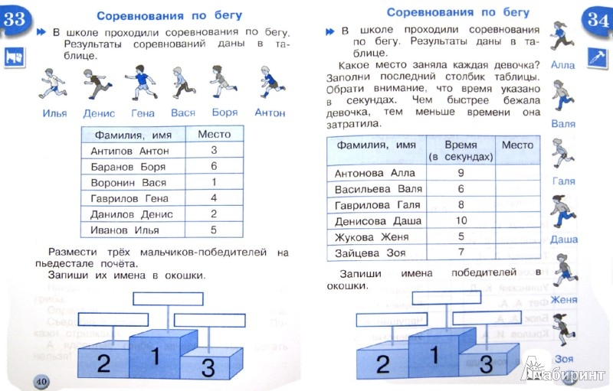
Типовые задачи формирования УУД

Slide 45
Структура УД
Мотивация
Целеполагание
Планирование
Выполнение действий
Контроль
Оценка

Slide 46

Стандарты второго поколения
Учебные ситуации

Slide 47
Стандарты второго поколения вводят новое понятие – учебная ситуация
Учебная ситуация - особая структурная единица учебной деятельности, содержащая ее полный замкнутый цикл.
Учебная ситуация – это такая единица учебного процесса, в которой дети с помощью учителя обнаруживают предмет своего действия, исследуют его, совершая разнообразные учебные действия, преобразуют его, например, переформулируют, или предлагают своё описание и т.д., частично запоминают.

Slide 48
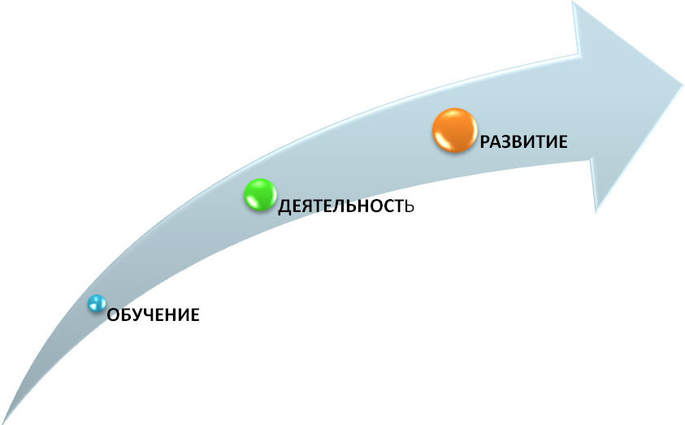
Творчество педагога должно быть направлено на
создание учебной ситуации,
разработку способов перевода учебной задачи в учебную ситуацию.
Необходимо не только продумать содержание учебной задачи, но и её «аранжировку» - поставить эту задачу в такие условия, чтобы они толкали, провоцировали детей на активное действие, создавали мотивацию учения, причём не вы-нуждения, а по-буждения.

Slide 49
Основные элементы потенциальной учебной ситуации
а) частичная цель, определяющая, что должно быть получено в процессе работы в данной ситуации
б) содержание (задание)
в) средства и методы работы
г) время
д) место работы (учебный кабинет, мастерские и т.д.)
е) способы проверки результатов

Slide 50
Учебные ситуации строятся с учётом:
возраста ребёнка ,
специфики учебного предмета,
меры сформированности действий учащихся

Slide 51
Проектирование учебного процесса
определение педагогических задач, решаемых на данном этапе учебного процесса
отбор учебного материала
определение способов организации учебных ситуаций
прогнозирование возможных действий детей

Slide 52
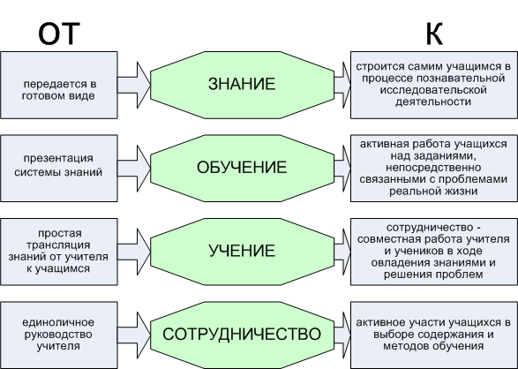

Slide 53
Эффективным способом является также работа над проектом, структура которого совпадает со структурой учебной деятельности
Основные этапы работы над проектом | Структура учебной деятельности
Этап 1. Принятие решения о выполнении проекта | Учебные мотивы
Этап 2. Определение цели деятельности | Учебная цель
Этап 3. Определение задач деятельности | Учебная задача
Этап 4. 1) Составление плана действий 2) Составление программы | Учебные действия и операции Ориентировка Преобразование (исполнение) Контроль Оценка
Этап 5. Поверка программы на «реализуемость»
Этап 6. Выполнение программы
Этап 7. Предварительный контроль
Этап 8. Презентация продукта

